Slide 1
Идиш и немецкий:
избирательное сродство
Александр Пиперски
Александра Полян
09.11.2014

Slide 2
Идиш и его место в германистике
Идиш — «пасынок» для традиционной германистики
Обычно историей идиша и историей немецкого языка занимаются разные люди
Мы — не исключение :)

Slide 3
Германские языки
Восточногерманские языки
готский, бургундский, вандальский, …
Северогерманские языки
шведский, датский, норвежский, исландский, фарёрский
Западногерманские языки
немецкий, идиш, люксембургский, нидерландский, африкаанс, фризский, английский

Slide 4
Древние западногерманские языки
Древнеанглийский
Древнефризский
Древненидерландский
Древнесаксонский (древненижненемецкий)
Древневерхненемецкий

Slide 5
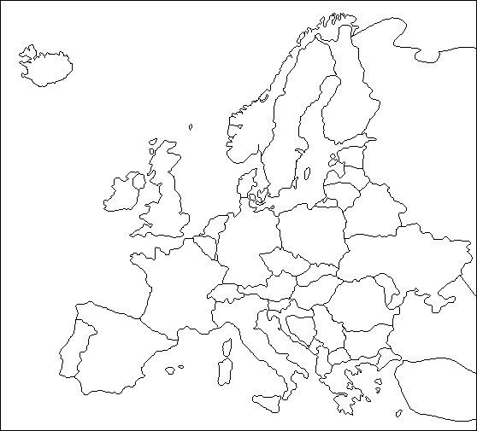
Верхне- и нижне-

Slide 6
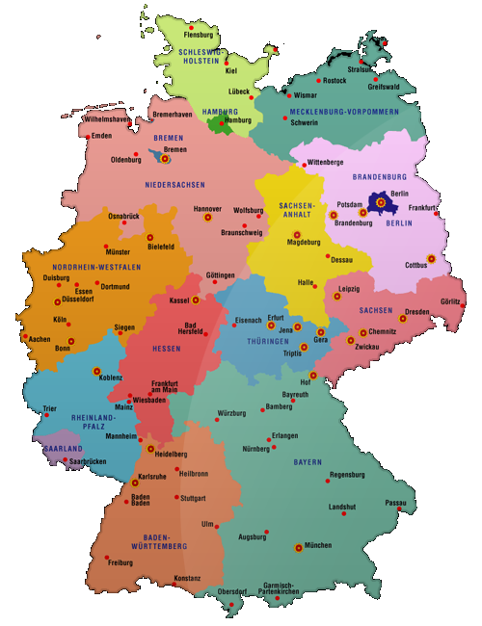
Современный литературный немецкий как смешанный язык
Современный литературный немецкий язык:
восточносредненемецкая лексика и грамматика (Мартин Лютер)
восточнофранкская фонология
северонемецкая орфоэпи- ческая норма
Ср. ситуацию в идише!

Slide 7
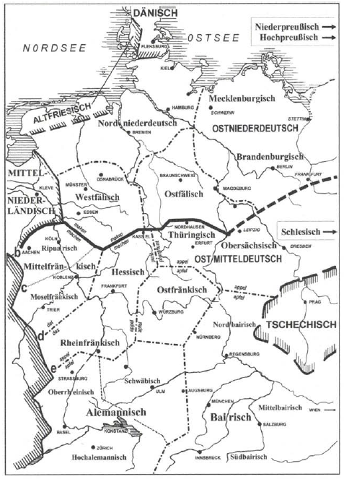

Slide 8
Верхне- и нижненемецкий
Основное различие — верхненемецкое передвижение согласных
p, t, k > pf, z [ts], kh (в начале слова)
pp, tt, kk > pf, z [ts], kh
p, t, k > f, s, ch
b, d, g > p, t, k
В разных диалектах — в разной степени

Slide 9
Литературный немецкий язык
≈ восточнофранкский диалект
p, t, k > pf, z [ts], kh (в начале слова)
pp, tt, kk > pf, z [ts], kh
p, t, k > f, s, ch
b, d, g > p, t, k

Slide 10
Английский и немецкий: глухие согласные
path ~ Pfad ten ~ zehn cow ~ Kuh
apple ~ Apfel sit (др.-англ. sittan) ~ sitzen watch (др.-англ. wæccan) ~ wecken
leap ~ laufen eat ~ essen make ~ machen

Slide 11
Английский и немецкий: звонкие согласные
brother ~ Bruder deal ~ Teil green ~ grün

Slide 12
Литературный немецкий язык
≈ восточнофранкский диалект
p, t, k > pf, z [ts], kh (в начале слова)
pp, tt, kk > pf, z [ts], kh
p, t, k > f, s, ch
b, d, g > p, t, k

Slide 13
Идиш
≈ восточносредненемецкий диалект
p, t, k > f, z [ts], kh (в начале слова)
pp, tt, kk > p, z [ts], kh
p, t, k > f, s, ch
b, d, g > p, t, k
apple ~ Apfel ~ epl
pan ~ Pfanne ~ fan

Slide 15
Изображение идиша в немецкой литературе
Имитируются самые характерные черты:
синтаксис
лексика

Slide 16
Вильгельм Раабе(1831–1910)
«Голодный пастор» (1864)
»Lerne, daß dir schwitzet der Kopf, Moses«, sagte er, sobald der Knabe nur irgend imstande war, ihn zu verstehen. »Wenn se dir hinhalten an Stück Kuchen und an Buch, so laß den Kuchen und nimm das Buch. Wenn du was kannst, kannste dich wehren, brauchste dich nicht lassen zu treten, kannste an großer Mann werden und brauchst dich zu fürchten vor keinem, und den Kuchen wirst du auch dazu bekommen. Se werden dir ihn geben müssen, ob se wollen oder nicht.«

Slide 17
Вильгельм Раабе (1831–1910)
«Голодный пастор» (1864)
»Lerne, daß dir schwitzet der Kopf, Moses«, sagte er, sobald der Knabe nur irgend imstande war, ihn zu verstehen. »Wenn se dir hinhalten an Stück Kuchen und an Buch, so laß den Kuchen und nimm das Buch. Wenn du was kannst, kannste dich wehren, brauchste dich nicht lassen zu treten, kannste an großer Mann werden und brauchst dich zu fürchten vor keinem, und den Kuchen wirst du auch dazu bekommen. Se werden dir ihn geben müssen, ob se wollen oder nicht.«

Slide 18
Густав Фрейтаг (1816–1895)
«Дебет и кредит» (1855)
иврит > идиш > немецкий:
Bocher ‘мальчик’
Schnorrer ‘нищий’
Du bist es, der gekommen ist in mein Haus und der mich hat geschlagen, noch bevor ich liege in meinem Grabe; du bist es, welcher mir macht alle Tage das Chibbut Hakkefer

Slide 19
Заимствования: древнееврейский > идиш > немецкий
Mischpoche ‘клика, компашка’
belo ‘ничего’ > blau sein ‘быть пьяным’, blau machen ‘прогуливать’
hatzloche uvroche > Hals und Beinbruch ‘ни пуха ни пера’

Slide 20
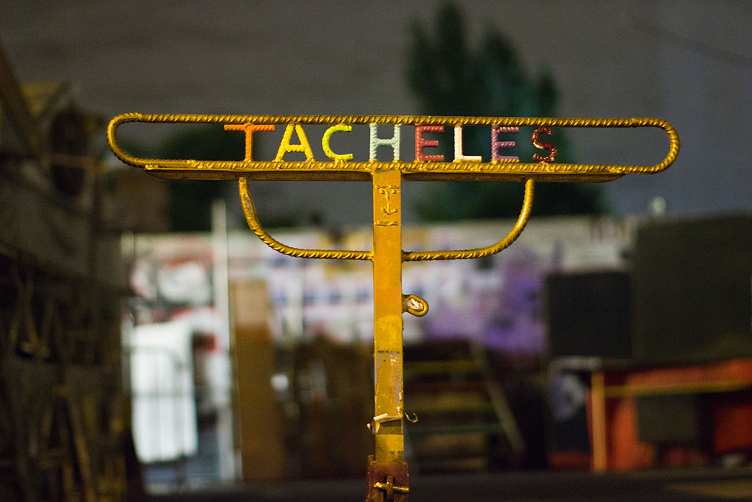
Заимствования: древнееврейский > идиш > немецкий
tachlit > tachles > Tacheles reden ‘говорить начистоту’
Kunsthaus Tacheles (Берлин)

Slide 21
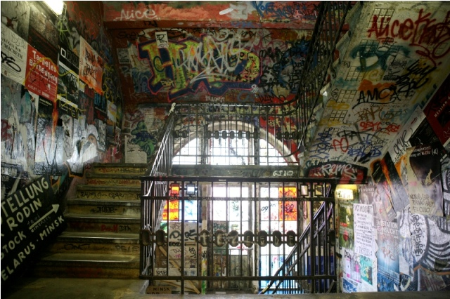

Slide 22
Заимствования: идиш > немецкий
blauer Anton
нем. antun ~ ид. onton ‘надевать’

Slide 23
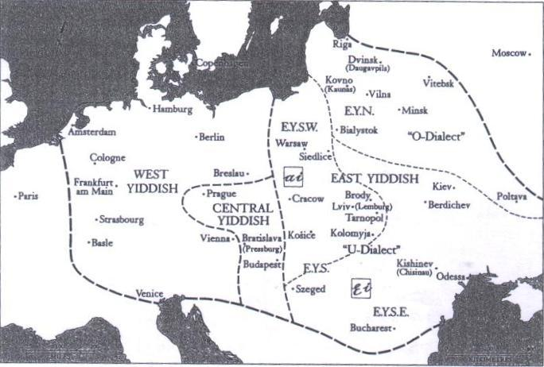
Идиш: карта распространения диалектов

Slide 24
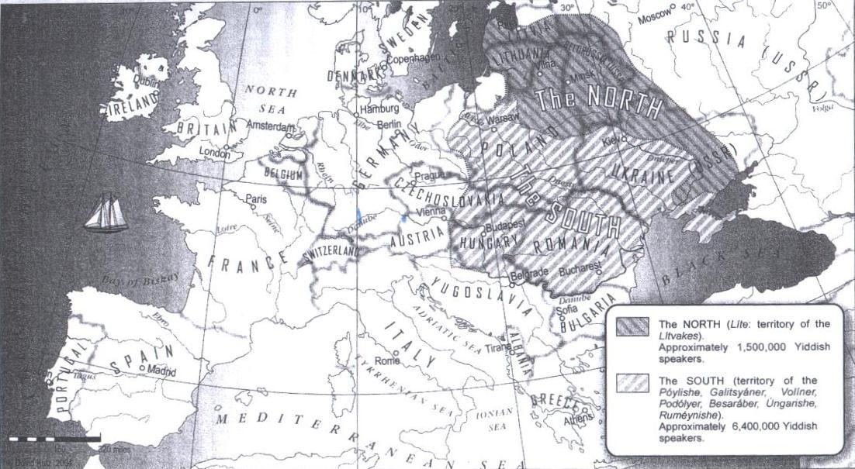
Восточный идиш в Европе: диалекты

Slide 25
Письменный идиш
“Алт-йидиш” - письменный стандарт на базе западных диалектов
XVIII в. - появление восточного письменного стандарта.

Slide 26
Еврейское просвещение
Языковая программа

Slide 27
Еврейское просвещение
Языковая программа
Основные претензии к идишу:
- связь с еврейской изоляцией,
с “гетто”

Slide 28
Еврейское просвещение
Языковая программа
Основные претензии к идишу:
- связь с еврейской изоляцией,
с “гетто”
- компилятивность

Slide 29
Еврейское просвещение
Языковая программа
Основные претензии к идишу:
- связь с еврейской изоляцией,
с “гетто”
- компилятивность
Судьба идиша в Западной и Восточной Европе

Slide 30
“Изображение” немецкого языка в литературе на идише в XIX в.
Речевая характеристика персонажа
(просветитель / германофил)
Обыгрываются сходство языков и мелкие фонетические различия между ними

Slide 31
Шлойме Этингер (1802(?)-1856) «Сэркеле» (1825-30(?), Львов)
Акт 1, явл. 4.
<…>
Алтеле (любезно): Добрейшего утра, господин Гендлер, благодарю Вас. Как Вы спали этой ночью? (нем.)
Р. Габриэл: В каком смысле? Где я должен был спать? Дома я спал, я всегда сплю дома! (идиш).

Slide 32
Шлойме Этингер (1802(?)-1856) «Сэркеле» (1825-30(?), Львов)
Алтеле (смеется): Ха-ха-ха, видите ли, мой учитель сказал, что когда кого-нибудь спрашивают: «Wie haben Sie geschlafen?», - то надо отвечать: «Хорошо» (Gut), - а когда спрашивают: «Wo haben Sie geschlafen?», - то надо отвечать: «Дома» (Zu Hause). (нем.)
Р. Габриэл: Ладно, зачем Вам знать, милая барышня, как надо говорить: «wie» или «wo»? Я Вам скажу, что учитель – дурак; все равно, как говорить: «ви», «во» или «вэй» - лишь бы человек спал.

Slide 33
Исроэл Аксенфельд (1787-1866) «Косынка» (опубл. 1861)
(Бреслау) В толпе Михл увидал еврея, у которого остался на субботнюю трапезу, - ну чистый граф! – с женой пидбоком – тоже одетой как графиня!Со всеми вместе они направляются за город. Михл подошел и спросил:
- Куда это все идут?
- Коммт, полак, хальтен зи унз фрай! – Идите с нами, поляк, сойдете за одного из наших! – отвечают ему.

Slide 34
Исроэл Аксенфельд (1787-1866) «Косынка» (опубл. 1861)
Хоть Михл и не понял, что ему сказали по-немецки, он пошел вслед за всеми. Они добрались до большого, просторного сада. Туда все входят парами – и даже вместе с
детьми. Пожилые евреи, которых Михл видел в синагоге столь серьезно молящимися, называют его «либихс гортн». Молодые люди, с которыми он шел, говорят:
- Ну, полак, хир ист дер гартен, волен зи унз фрай хальтен?

Slide 35
Исроэл Аксенфельд (1787-1866) «Косынка» (опубл. 1861)
И тут Михл догадался, что то, что молодые называют «гартен», у стариков называется «гортн». «Огород? – думает он. – На что мне огород, где растут всякие огурцы, кукуруза, свекла или даже вишня с черешней или груши, а то и сливы с яблоками?» - и неуверенно кивает:
- Йа…
«Да? Или нет?»

Slide 36
Исроэл Аксенфельд (1787-1866) «Косынка» (опубл. 1861)
<...>
Оказывается, что здесь, в саду, в «либихс гортн», нет никакой свеклы и кукурузы, и даже слив с грушами – и тех нет. А есть большая площадка, обсаженная какими-то штуками – такими, как на праздник сукес, но они не сорваны, а еще растут ...

Slide 37
Шолом-Алейхем (1859-1916) «Мальчик Мотл» (1906(?)-1915)
"Недавно они заспорили, как по-немецки будет хрен. Один говорил, что хрен по-немецки - "хран". Другой настаивал, что хрен по-немецки надо называть обязательно "хрон". Так часа два они убеждали друг друга - все без толку, остался только один выход: купить корневище хрена и показать хозяину постоялого двора. Ну, корневище принесли, - спрашивают:

Slide 38
Шолом-Алейхем (1859-1916) «Мальчик Мотл» (1906(?)-1915)
"Господин (реб) немец! У нас к вам просьба (бакоше). Вы уж только скажите нам чистую правду (эмес). Как на вашем языке (лошн) называется вот этот плод (пейре) - хран или хрон?" А хозяин отвечает: на нашем немецком языке этот плод (дизе фрухт) называется не "хран" и не "хрон", а "меретих"...

Slide 39
Шолом-Алейхем (1859-1916) «Мальчик Мотл» (1906(?)-1915)
И что вы скажете на эту дурость? Местные немцы - представители великой двуединой монархии - иногда как скажут слово - только держись. Например, возьмем слово "часы". Казалось бы, что может быть проще, чем... часы? А у двуединых немцев это называется не "часы" (зэйгерл), а "а хур". А волосы (а хур) на у них называются "а хар". А господин (хар) у них называется "а хер". А "сюда" (ахер) у них будет "хир-хир". Одно слово - немцы.

Slide 40
Юда Лейб Гордон (1830-1892)
«Сихас Хулин» (1889)
,ליבער לעזער! איך בעט אײַך מחילה
,איר זאָלט ניט פֿאַראיבל האָבן חס־וחלילה
וואָס איך רעד אײַך אין מײַנע מעשיות
.האַלב טײַטש, פּאָלאָווינע רײַסיש
און אַ מאָל וועט איר גאָר געפֿינען אַן אָרט
.וווּ עס כאַפּט זיך אַרײַן אַ הויך דײַטש וואָרט

Slide 41
“Образ идиша” в литературе на нем

Slide 42
“Образ идиша” в литературе на нем
A LANGUAGE AS CALIBAN
Dan Miron. A Traveler Disguised

Slide 43
Ицхок Лейбуш Перец (1852-1915)
«Мониш» (1888)
,אַנדערש וואָלט מײַן ליד געקלונגען
,כ'וואָלט פֿאַר גויים גוייש זינגען
:נישט אויף ייִדיש, נישט זשאַרגאָן
.קיין רעכטן קלאַנג, קיין רעכטן טאָן
קיין איינציק וואָרט נישט און קיין סטיל
.האָב איך פֿאַר ליבע, פֿאַר געפֿיל
<...>

Slide 44
Ицхок Лейбуш Перец (1852-1915)
«Мониш» (1888)
אויף ייִדיש מאַך אַ קאָמפּלימענט
:עס קומט אַרויס אָן פֿיס, אָן הענט
!מײַן ליבע, זעלע, אָ, מײַן שעצל
.עס האָט אַ טעם ווי לאַקרעץ־פּלעצל
-עס האָט קיין גײַסט, עס האָט קיין זאַלץ
.און שמעקט נאָך צו מיט גענדזן־שמאַלץ

Slide 45
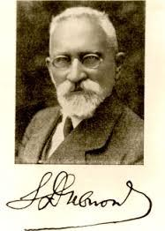
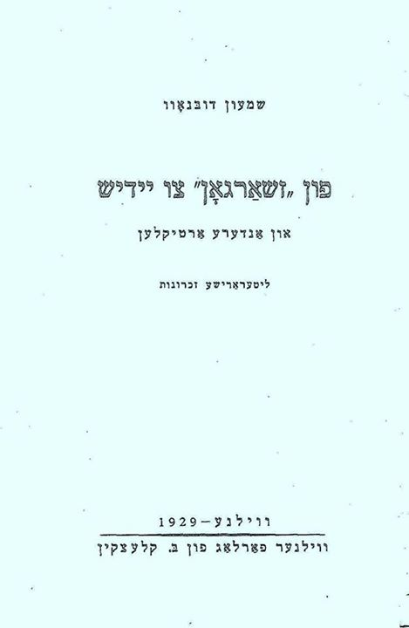

Slide 46
С. Дубнов.
“От жаргона к идишу” (1929)
“В молодые годы мне выпало стоять у колыбели нашей новой литературы и еврейского народного языка, а потом следить, как маленький ребенок, которого тогда называли “жаргон”, вырос и обрел свое истинное имя: идиш
… Еврейский язык вышел из дальних закоулков нашей литературы и занял в ней достойное место на виду”.

Slide 47
От жаргона к идишу
Leo Wiener. The history of Yiddish Literature in the Nineteenth Century. NY, 1899.
“A SUGGESTION to write the present book reached me in the spring of 1898. At that time my library contained several hundreds of volumes of the best Judeo-German (Yiddish) literature … The purpose of this work will be attained if it throws some light on the mental attitude of a people whose literature is less known to the world than that of the Gypsy, the Malay, or the North American Indian.”

Slide 48
От жаргона к идишу
1905 г.
Шмуэл Нигер (1883-1955)
Бер Борохов (1881-1917) “Задачи еврейской филологии” (1913)
Нохем Штиф (1879-1933)

Slide 49
От жаргона к идишу
1905 г.
Шмуэл Нигер (1883-1955)
Бер Борохов (1881-1917) “Задачи еврейской филологии” (1913)
Нохем Штиф (1879-1933)
Матес Мизеш
Носн Бирнбаум

Slide 50
От жаргона к идишу
1908 г. - Черновицкая конференция
Наследие 1905 г. - “Политико-филологические журналы”

Slide 51
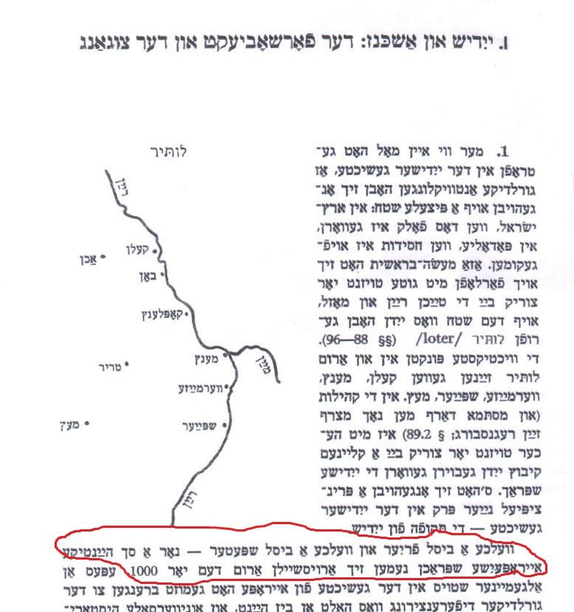
Споры
о проис-
хождении
идиша:
Идишизм

Slide 52
Leo Wiener
“... The vowels are nearly all short, so that ü, ie, i are equal to German i; similarly ä, ö, eh, ee are like German short e. The German long e is represented by ē, oe, ae, and in Slavic and Hebrew words also by ee. Ei and eu are pronounced like German ei in mein, while ēi is equal to German ee; ā and o are German short o; au sounds more like German ou, and äu and ō resemble German öi; aü is equal to German ai.”

Slide 53
Орфография
Фонология:
шва: kommen – קָאמֶען – קומען
h: ihm – אִיהְם – אים
умлауты: schöhn – שֶעהְן – שיין
dt: stadt – שְטַאדְט – שטאָט
Морфонология:
erzählen – עֶרְצֶעהְלֶען – דערציילן
bekommen – בֶּעקָאמֶען – באַקומען

Slide 54
Споры о стилистической норме
Советская лингвотехника
Ausbau

